Slide 1

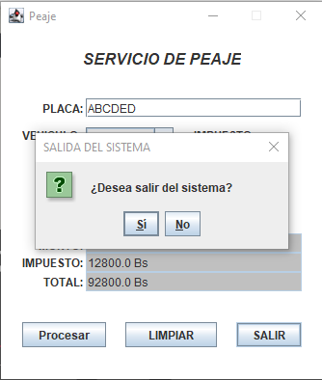
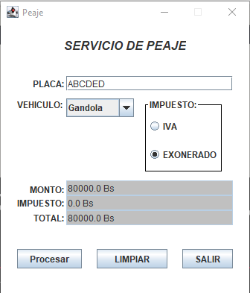
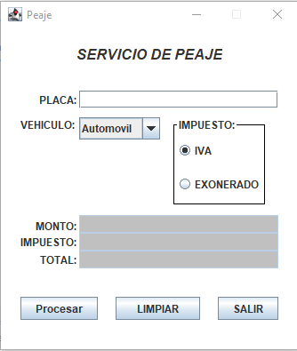
Diseño de un peaje en java
Universidad centro occidental Lisandro Alvarado
Ingeniería en telemática – mini proyecto de evaluación continua

Slide 2
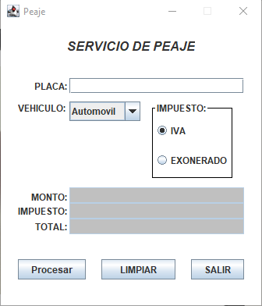

VISTA Inicial
GridBagLayout
Grupo de Botones
Tres Botones de Funciones
Validaciones

Slide 3
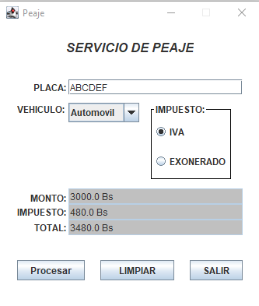

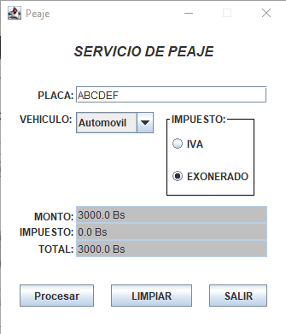


CALCULOS
ComboBox
Calculo
Botón

Slide 4
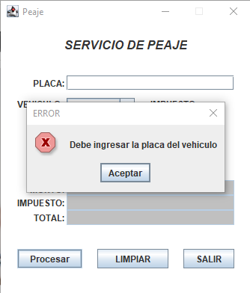
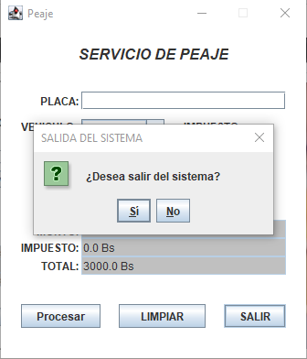
VALIDACIONES
PLACA DEL VEHICULO NO MAYOR A 6 CARACTERES
CAMPO DE LA PLACA NO VACIO
SALIDA DEL SISTEMA

Slide 5

Laura ortega - 2020
ortegalaura180999@Gmail.com

